Slide 1

1-dars
Object oriented programming(OOP)
Classlar va obyektlar

Slide 2
Dars rejasi:
1.1 Functional va Object Oriented Programming
1.2 OOP haqida
1.3 Class va obyektlar
1.4 __init__ (constructor) metodi
1.5 Classdan obyektlar olish
1.6 Mashqlar
1.7 Vazifa

Slide 3
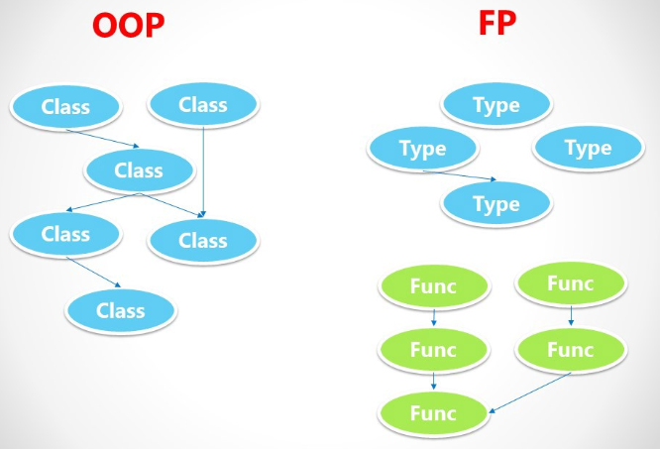
1.1 Functional va Object Oriented Programming
OOP
Functional
Object
Object
Data
Data
Data
Object
Data
Object
Object
Func
Func
Object
Func
Func
Func

Slide 4
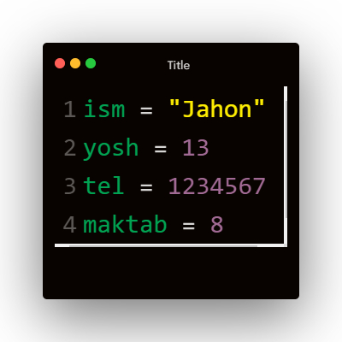
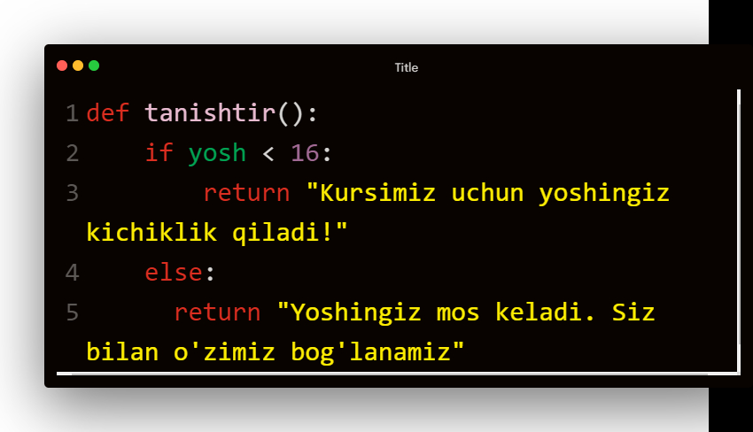
1.2 OOP haqida
Bir-biriga bog’liq funksiya va o’zgaruvchilar

Slide 5
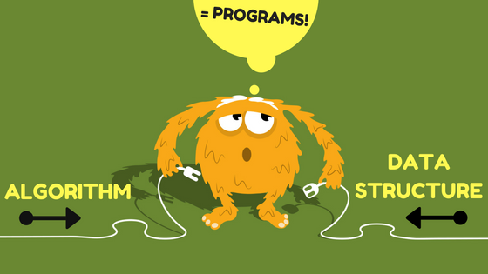
1.3 Class va obyektlar
Algoritmlar
Ma’lumotlar

Slide 6

1.3 Class va obyektlar
Property: ism,
etik,
qalpoq,
panja…
Method: tirnash(),
miyovlash(),
ovlash(),
uxlash()…

Slide 7
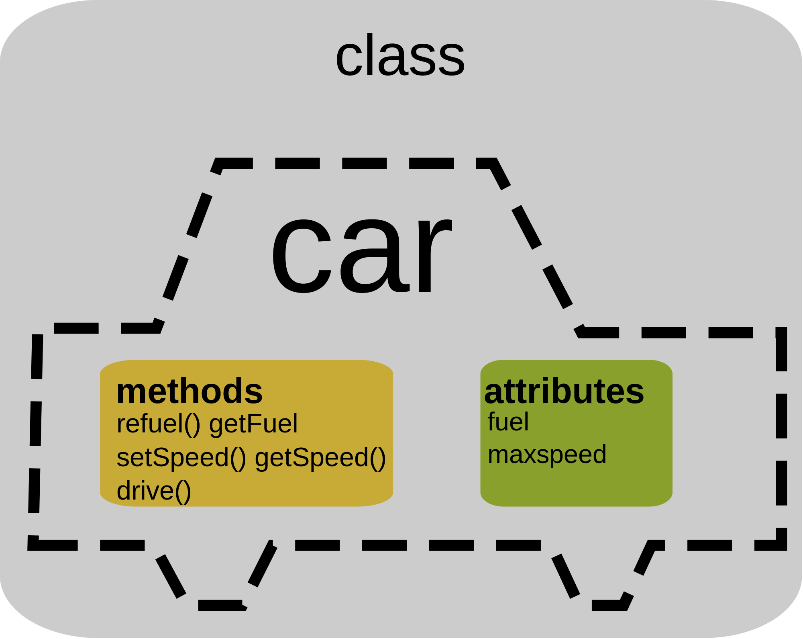
1.3 Class va obyektlar
Mashina
method
tezlashish(), burilish(), to’xtash(), yoqilg’i_olish…
property
motor, eshiklar, rul, rang, rusum…

Slide 8
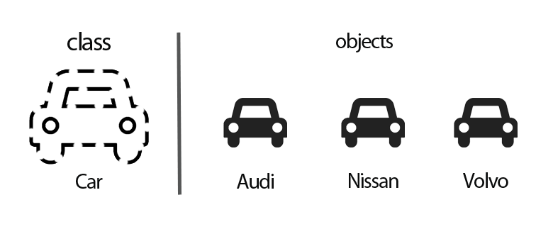
1.3 Class va obyektlar
Shu qolip orqali yasalgan mahsulotlar
Qolip

Slide 9
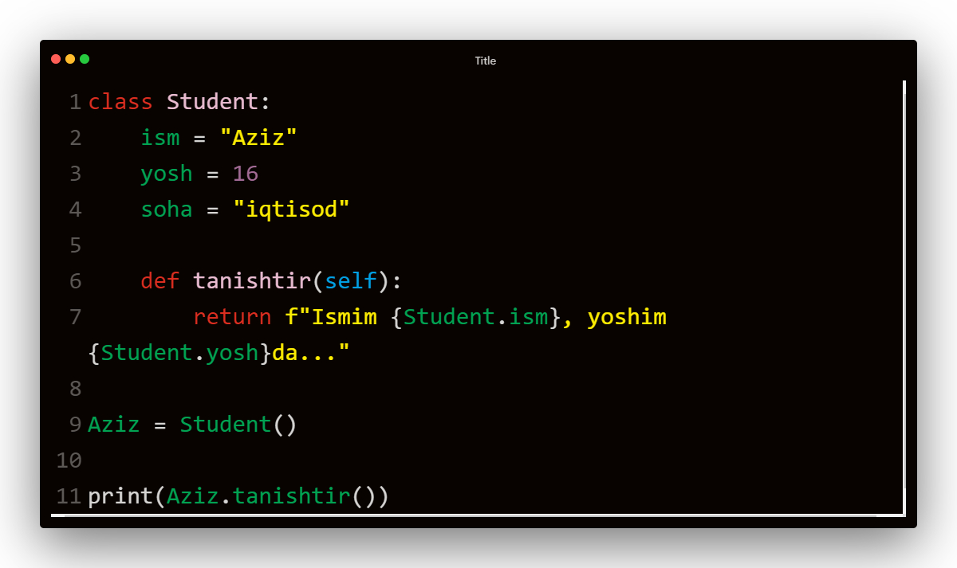
1.3 Class va obyektlar

Slide 10
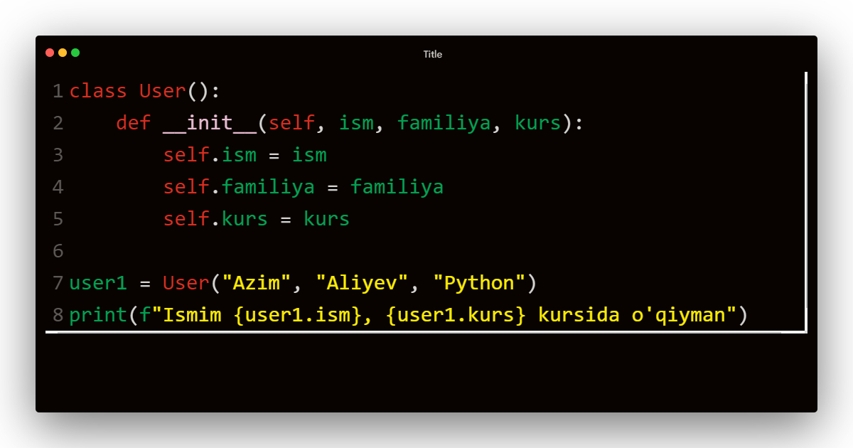
1.4 __init__ (constructor) metodi
Argumentlar Class ichidagi o’zgaruvchilarga tenglandi
Classdan obyekt olindi

Slide 11
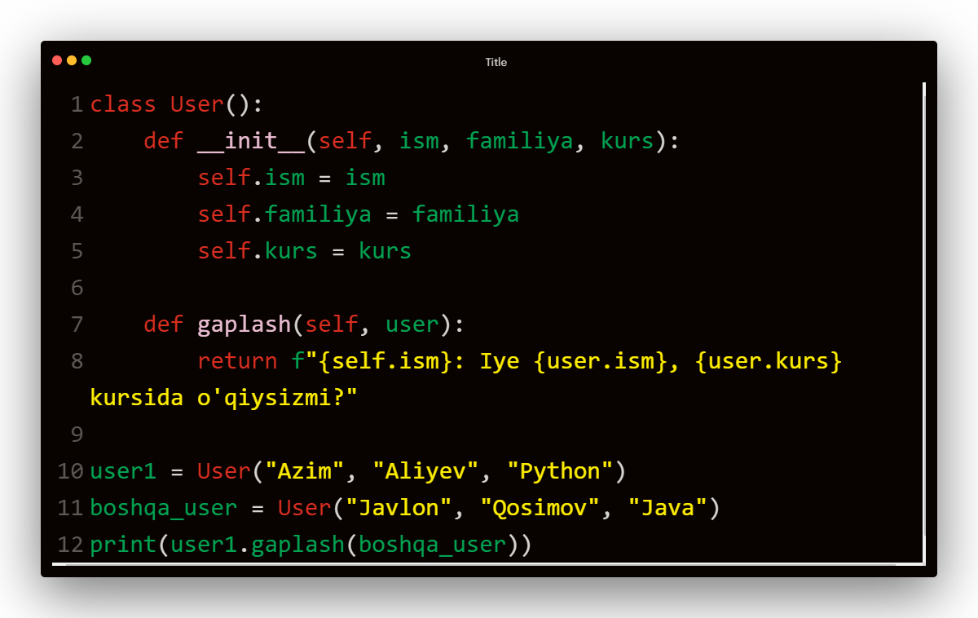
1.5 Classdan obyektlar olish

Slide 12
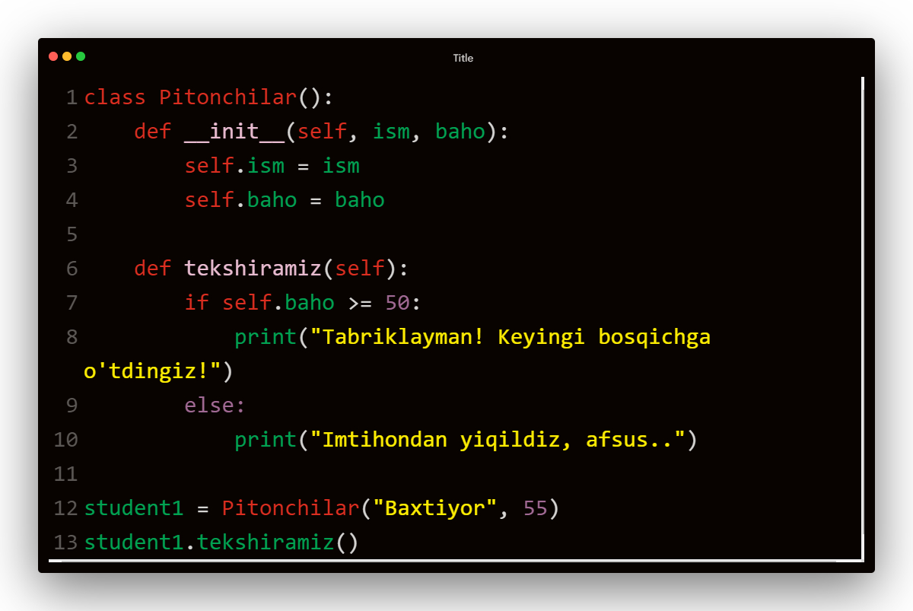
1.5 Classdan obyektlar olish

Slide 13
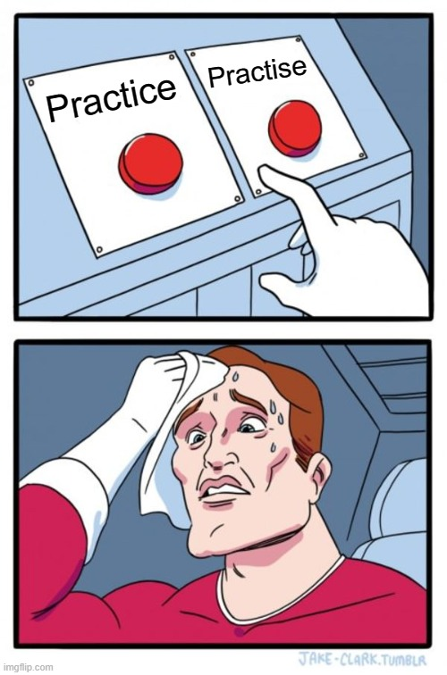

1.6 Mashqlar
Mashqlar
Uyga ketish

Slide 14

Dars tugadi!!
O’quvchilarga eslatma:
Vazifa olish esdan chiqmasin.
Undan ham muhimi o’sha vazifalarni bajarish esdan chiqmasin!))

